Slide 1
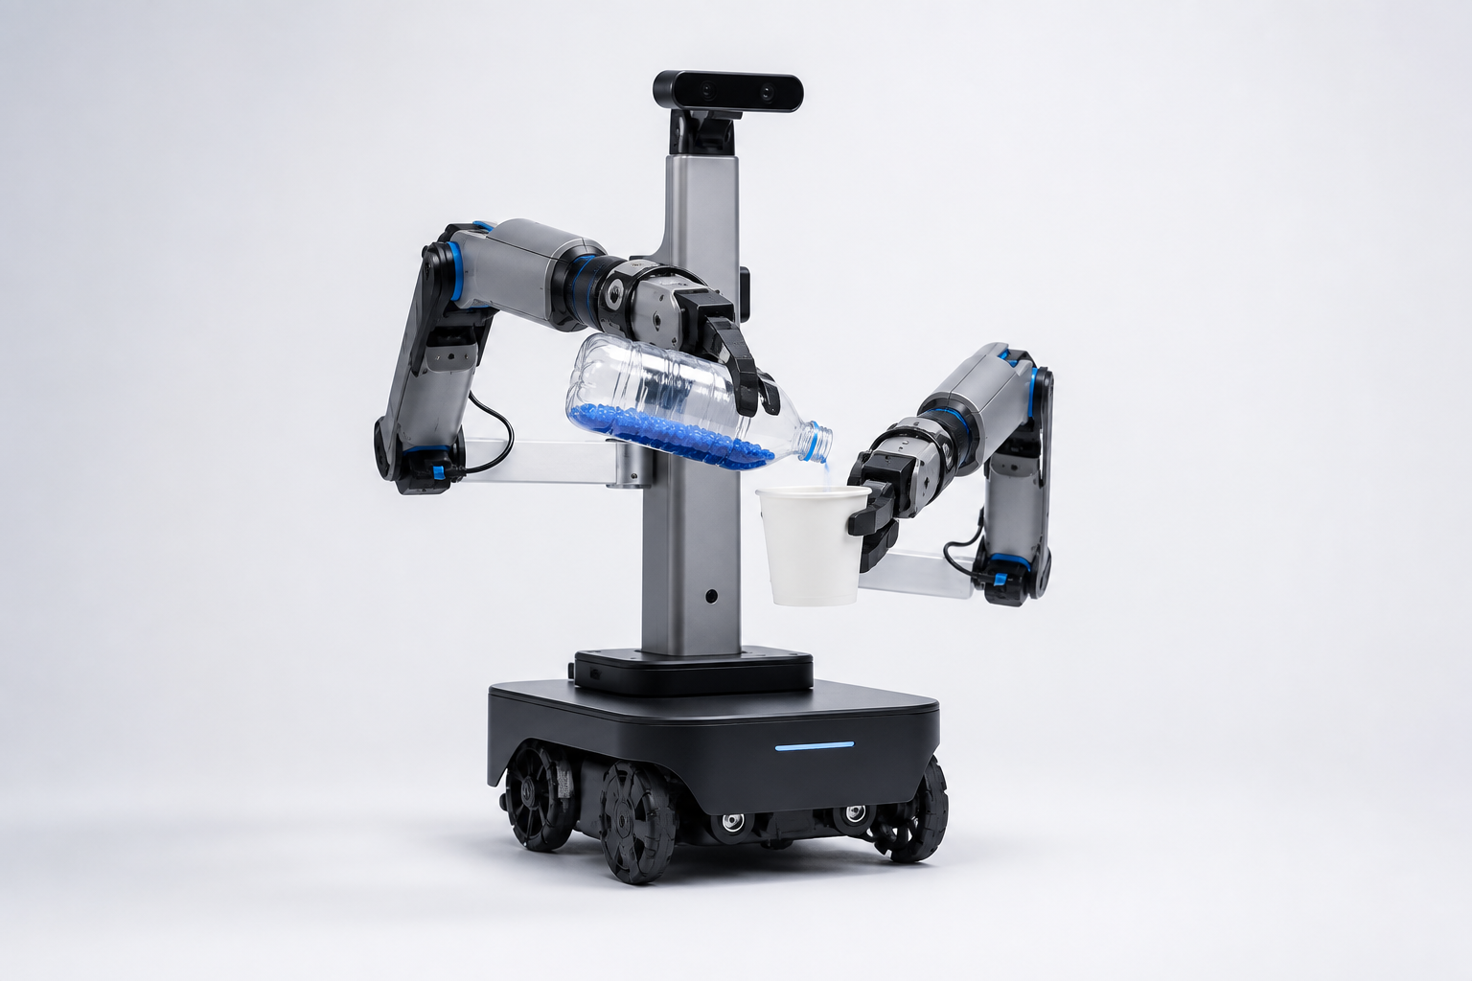
HANDOVER / PROJECT PROPOSAL
HOLD THE FLOW
물과 작업의 흐름을 함께 붙잡는다.
이동하고 잡고 붓고 확인하는 이동형 양팔 로봇
CONCEPT IMAGE
HANDOVER
2026.08.28
Notes:
[Sources]
- OpenAI image generation, local asset: /home/lim/hold-the-flow-project-site/public/images/bimanual-mobile-hero-v2.png
- 회의 정리: /home/lim/bimanual-robot/docs/20260828_회의결과_주제후보_역할분담.md

Slide 2
HANDOVER
02 / 05
HOLD THE FLOW
한 번의 성공보다, 다섯 단계의 연결
작업을 나눠 통과시킨 뒤 하나의 데모로 연결한다.
CONNECTED SKILLS
05
01
02
03
04
05
APPROACH
ALIGN
GRASP
POUR
VERIFY
접근
정렬
양팔 파지
붓기
검증
작업대 인근 이동
Depth·Tag 보정
병·컵 동시 파지
기울기·접촉 기록
중량·상태 판정
NORMAL PATH
정상 경로는 LLM 없이 실행한다.
실패가 기록된 뒤 재파지·재정렬·재시도를 고른다.
BIMANUAL POURING ROBOT · 2026.08.28
Notes:
[Sources]
- 회의 정리: /home/lim/bimanual-robot/docs/20260828_회의결과_주제후보_역할분담.md
- Inner Monologue: https://arxiv.org/abs/2207.05608

Slide 3
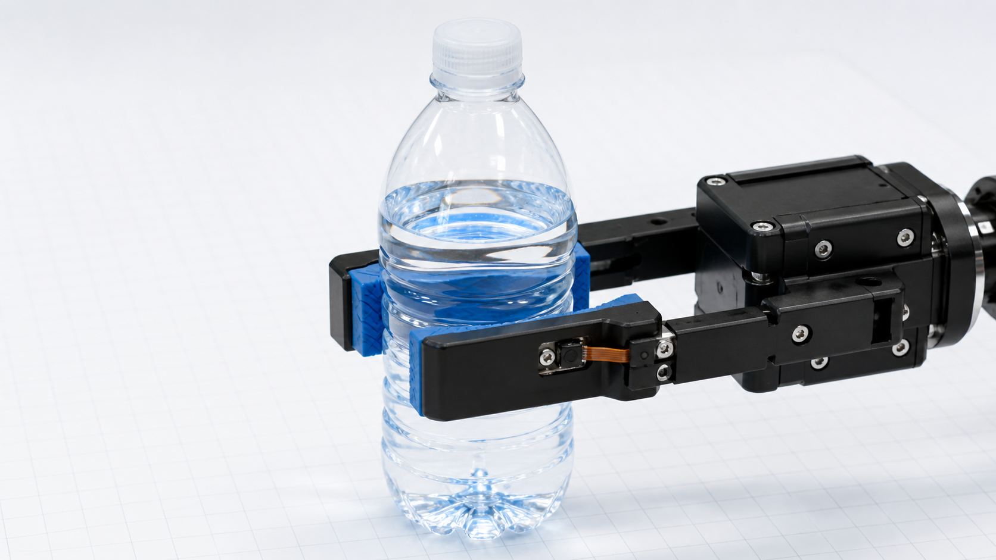
HANDOVER
03 / 05
HOLD THE FLOW
병은 세게 잡는 대신, 변화를 읽는다
평행 그리퍼를 유지하고 접촉면만 물병에 맞춘다.
01
평행 그리퍼
두 팔의 제어 방식을 통일한다.
02
V홈 TPU 패드
병의 곡면을 받치고 미끄럼을 줄인다.
03
접촉 센서
눌림과 파지 변화를 기록한다.
SYSTEM FLOW
Nav2 → Depth / Tag → IK / ACT → FSR / Scale → FSM
LLM · 재파지 / 재정렬 / 재시도
BIMANUAL POURING ROBOT · 2026.08.28
Notes:
[Sources]
- OpenAI image generation, local asset: /home/lim/bimanual-robot/docs/gripper-bottle-contact-v1.png
- ACT / ALOHA: https://arxiv.org/abs/2304.13705
- Pouring by Feel: https://arxiv.org/abs/2310.18473
- Interlink FSR 400 series data sheet: https://cdn.sparkfun.com/assets/8/a/1/2/0/2010-10-26-DataSheet-FSR400-Layout2.pdf

Slide 4
HANDOVER
04 / 05
HOLD THE FLOW
9월 중순, 물리 게이트부터 통과시킨다
모델보다 하중, 파지, 붓기 실측으로 다음 범위를 정한다.
09.15
G0
G1
G2
G3
G4
파지
기울이기
붓기
통합
복구
실물 게이트
통과 조건만 구현에 반영
병·컵 정적 파지
무수 자세 유지
중량 결과 확인
이동·정렬·조작
미끄럼·넘침 주입
DAILY SYNC / 10 MIN
오늘 배운 것
실측 결과
막힌 지점
다음 행동
BIMANUAL POURING ROBOT · 2026.08.28
Notes:
[Sources]
- 회의 일정 원본: /home/lim/bimanual-robot/docs/20260828_회의결과_주제후보_역할분담.md

Slide 5
HANDOVER
05 / 05
HOLD THE FLOW
역할은 나누고, 성공 기준은 맞춘다
세 사람이 같은 상태 정의와 실험표를 공유한다.
강사 / 멘토
로컬 LLM · 기술 교육 · 통합 게이트
SUCCESS GATE
실패 상태를 읽고 허용된 복구 스킬만 선택한다.
09.15
실물 게이트
사용자
SLAM / Nav2 · 작업대 접근 · 전체 통합
반복 접근, 로컬 정렬 인계, 이동 로그를 담당한다.
접근
반복 위치·인계 로그
파지
접촉값·미끄럼 상태
다른 팀원
ACT / IK · 그리퍼 · 실물 데이터
붓기
중량 변화·넘침 여부
파지·붓기 POC와 접촉·중량 데이터를 기록한다.
통과 조건만 구현에 반영
BIMANUAL POURING ROBOT · 2026.08.28
Notes:
[Sources]
- 회의 역할·게이트 원본: /home/lim/bimanual-robot/docs/20260828_회의결과_주제후보_역할분담.md

